Slide 1
МОУ «Межозерная ООШ»
Индивидуальный проект
Тип проекта: информационно – познавательный
Тема проекта:
«Тургояк. История уральского Байкала»
Автор проекта: ………, обучающийся …. класса
Наставник проекта: ………. Светлана Викторовна,
учитель начальных классов
Межозерный, …….

Slide 2
Содержание
Введение
1. Теоретическая часть
1.1. Географическое положение и природные особенности озера Тургояк
1.2. История и происхождение названия озера Тургояк
1.3. Культурное и религиозное значение озера Тургояк для местных жителей
1.4. Туристический потенциал озера Тургояк
1.5. Экологическое состояние озера Тургояк
1.6.Фауна и флора озера Тургояк
1.7. Археологические находки и исторические объекты в окрестностях озера Тургояк
1.8. Сравнение озера Тургояк с озером Байкал
2. Практическая часть
2.1. Создание информационного буклета « Тургояк. История уральского Байкала»
Заключение
Список литературы
Приложение

Slide 3
Результат опроса обучающихся 7 «а» класса
Слышали ли вы ранее про озеро Тургояк в Челябинской области?

Slide 4
Цель проекта: расширить знания моих одноклассников о природе и истории озера Тургояк, привлечь внимание общественности к его сохранению и уважению к культурному наследию Челябинской области
Задачи проекта:
Провести анкетирование одноклассников для популяризации уникального природного объекта, расположенного в Уральском регионе.
Проанализировать литературу по теме проекта и подобрать необходимую информацию про природу и историю озера Тургояк.
Рассмотреть различные аспекты, связанные с озером Тургояк.
Сравнить озеро Тургояк с озером Байкал, чтобы выявить уникальные черты и особенности каждого из них.
Создать информационный буклет о природе и истории озера Тургояк.

Slide 5
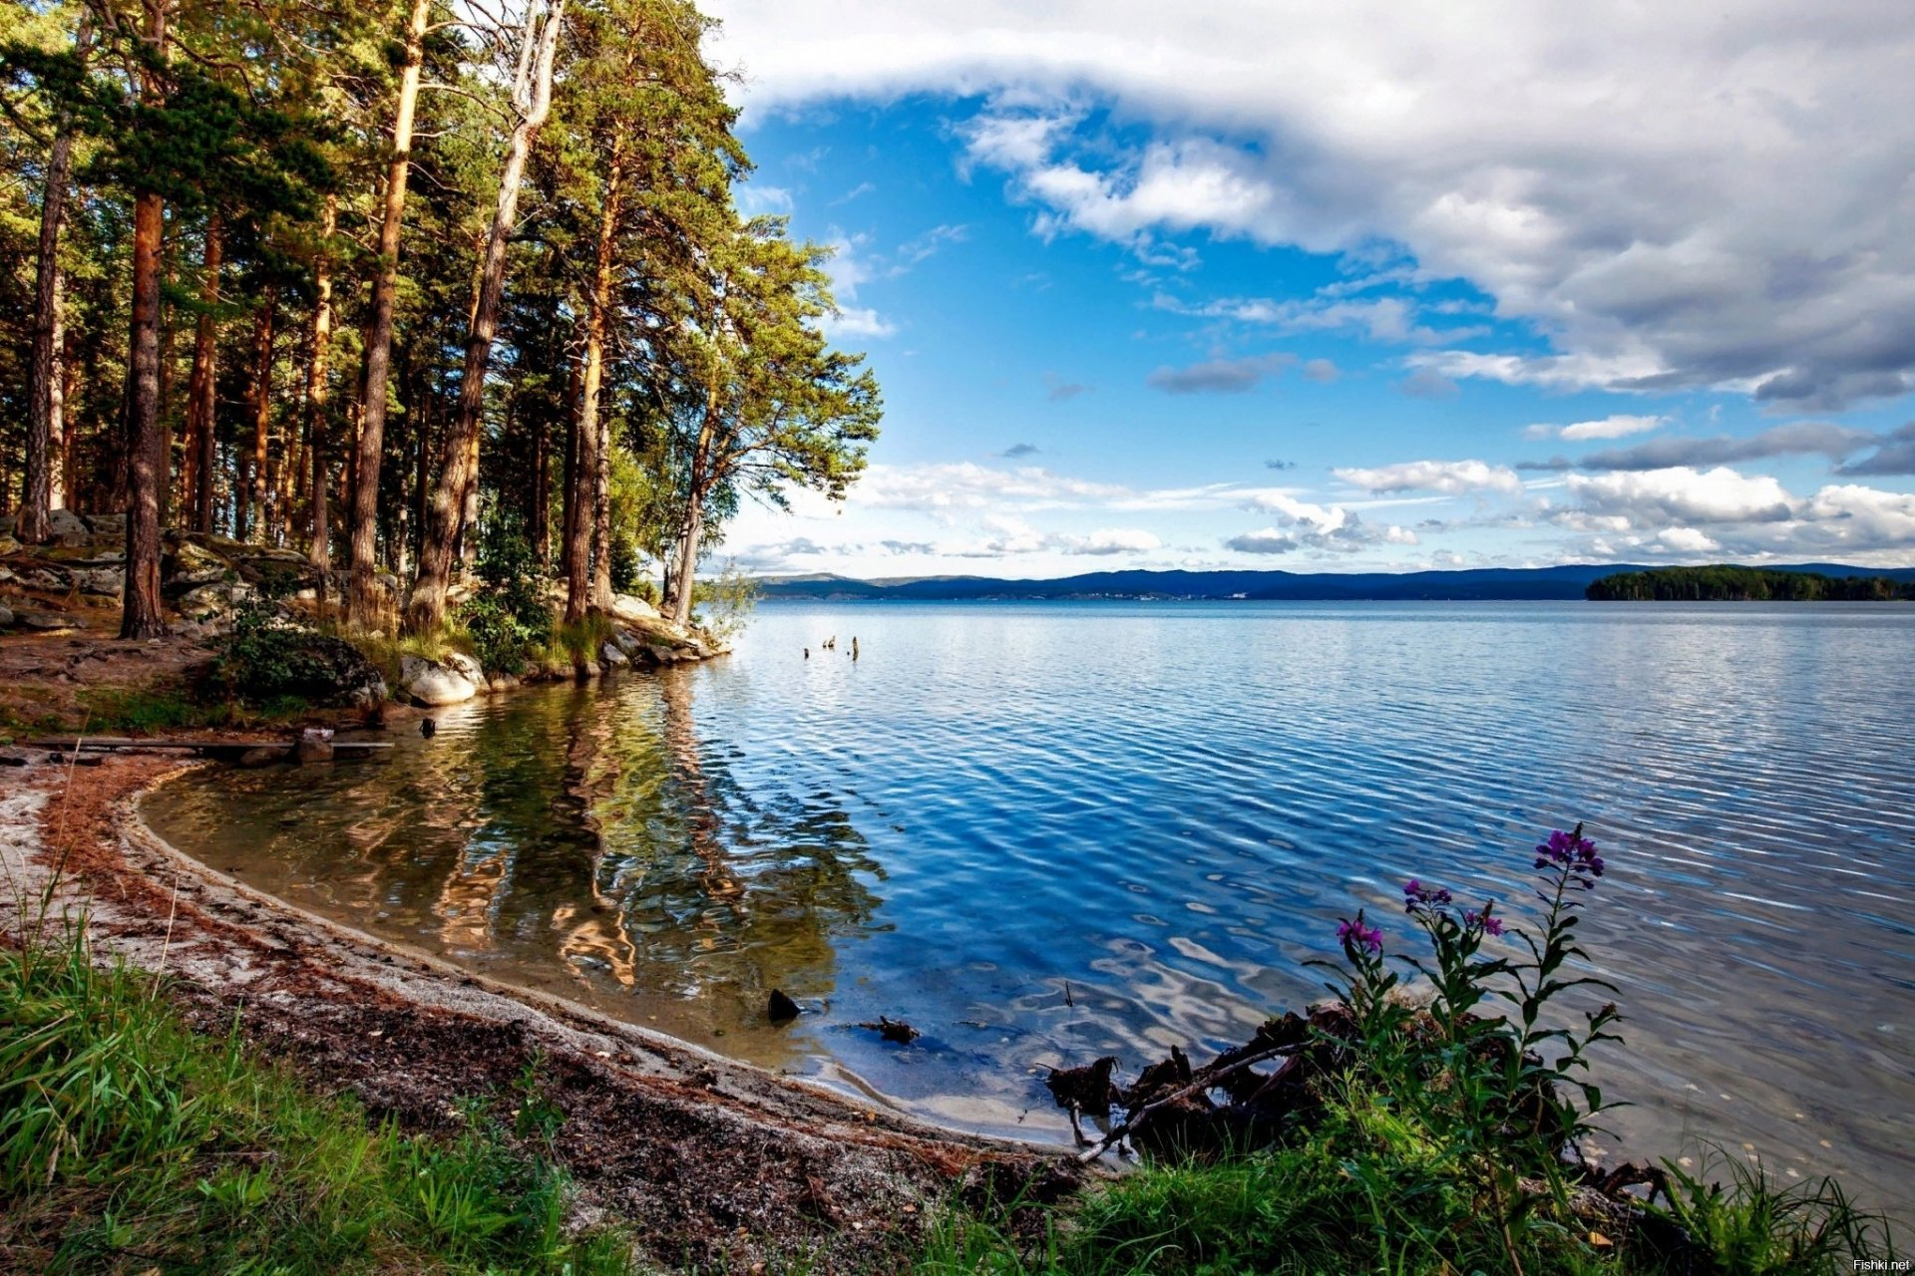

Slide 6
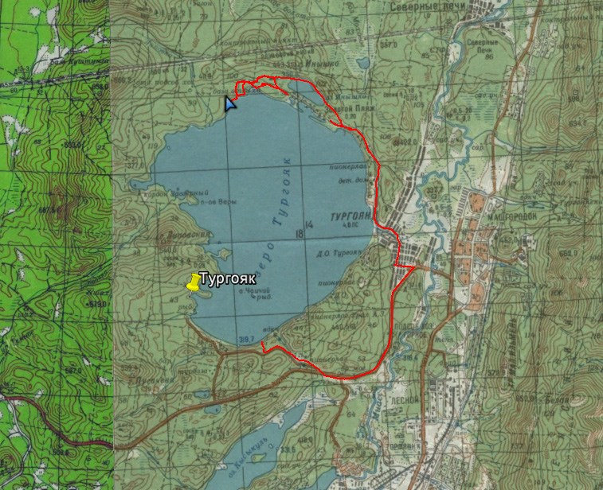
Географическое положение и природные особенности озера Тургояк
Озеро Тургояк находится на западных склонах Ильменского хребта Южного Урала и расположено в предгорной котловине на северо-восточной окраине города Миасс.

Slide 7
Географическое положение и природные особенности озера Тургояк
Площадь Тургояка составляет — 26,4
кв. км
Протяженность береговой линии — 27 км
Размеры — 6,9х6,8 км
Максимальная глубина Тургояка — 34 м
Средняя глубина — 19,2 м
Высота над уровнем моря — 319,5 м

Slide 8
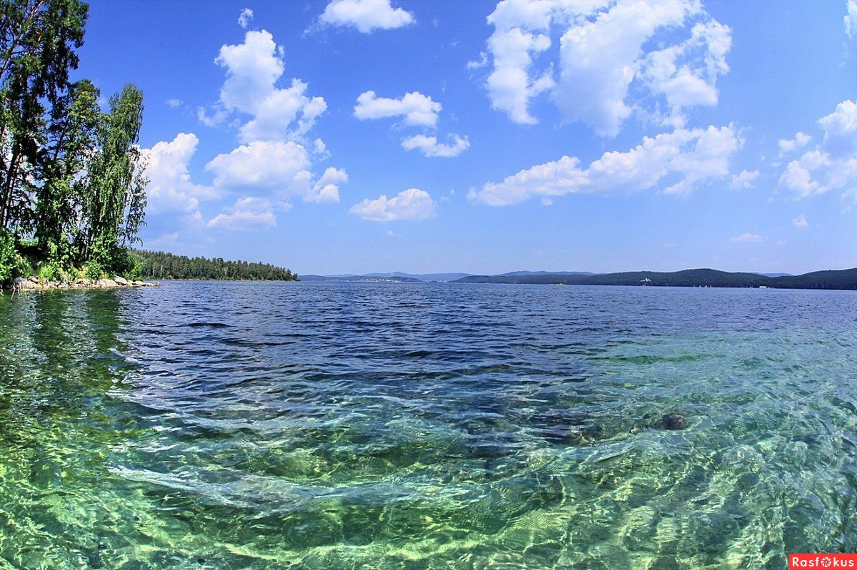

Slide 9
История и происхождение названия озера Тургояк
Тур – славный юноша, родившийся на берегу озера Байкал
Гояк – прекрасная девушка, которую вылечил Тур водой, принесенной из озера Байкал

Slide 10
История и происхождение названия озера Тургояк
Существует несколько версий происхождения слова Тургояк:
1. От башкирского «түрге як күл» — «озеро, находящееся на почётной стороне».
2. От башкирских слов «тур» – «стой» и «аяк» – «нога». В прошлом, озеро считалось среди башкирских племен священным, запретным для посещения.
3. От слов тюркского происхождения, переводится как «верхнее», то есть или «горное», или «главное озеро».

Slide 11
Культурное и религиозное значение озера Тургояк для местных жителей

Slide 12
Туристический потенциал озера Тургояк
Глэмпинги
База отдыха «Золотой пляж»
Кемпинги

Slide 13
Экологическое состояние озера Тургояк
В последние годы экологическое состояние озера стало вызывать серьезные опасения!
Вырубка лесов
и использование устаревшей техники
Появление красной сыпи на коже человека после купания

Slide 14
Флора и фауна озера Тургояк
Полушник
озерный
Мыльнянка лекарственная
Хара
щетинистая

Slide 15
Флора и фауна озера Тургояк
бобр
сиг
вальдшнеп

Slide 16
Археологические находки и исторические объекты в окрестностях озера Тургояк

Slide 17
Сравнение озера Тургояк с озером Байкал
Тургояк | Байкал
природные объекты, которые привлекают туристы
озера пресноводные
вода в них чистая, прозрачная и мягкая, насыщенная кислородом
вода в них кристальная, исцеляет и оздоровляет человека
вода в них очень холодная, так как бьют ключи

Slide 18
Информационный буклет

Slide 19
Список литературы
Тургояк (озеро) — Википедия [Электронный ресурс] // ru.wikipedia.org - Режим доступа: https://ru.wikipedia.org/wiki/тургояк_(озеро), свободный. - Загл. с экрана
Озеро Тургояк – «уральский Байкал». Остров Веры [Электронный ресурс] // uraloved.ru - Режим доступа: https://uraloved.ru/ozero-turgoyak, свободный. - Загл. с экрана
Озеро Тургояк: описание, где находится, история, легенды [Электронный ресурс] // bolshayastrana.com - Режим доступа: https://bolshayastrana.com/dostoprimechatelnosti/chelyabinskaya-oblast/ozero-turgoyak-467, свободный. - Загл. с экрана
История названия озера Тургояк Ходит несколько... [Электронный ресурс] // vk.com - Режим доступа: https://vk.com/wall-161636745_797, свободный. - Загл. с экрана
Тургояк - дальнейшее развитие туризма [Электронный ресурс] // nashural.ru - Режим доступа: https://nashural.ru/article/turgoyak-dalnejshee-razvitie-turizma/, свободный. - Загл. с экрана

Slide 20
МОУ «Межозерная ООШ»
Индивидуальный проект
Тип проекта: информационно – познавательный
Тема проекта:
«Тургояк. История уральского Байкала»
Автор проекта: ……….., обучающийся ………. класса
Наставник проекта: ………… Светлана Викторовна,
учитель начальных классов
Межозерный, ………

